Slide 1
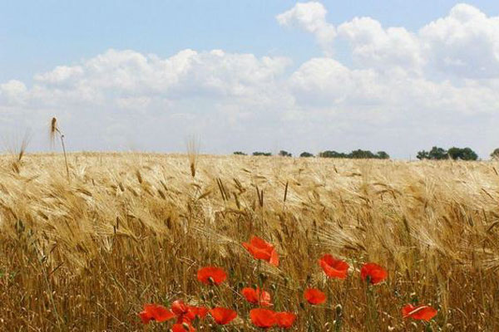
«Ты, Кубань,
ты наша Родина!»

Slide 2
13 сентября – день образования Краснодарского края

Slide 3
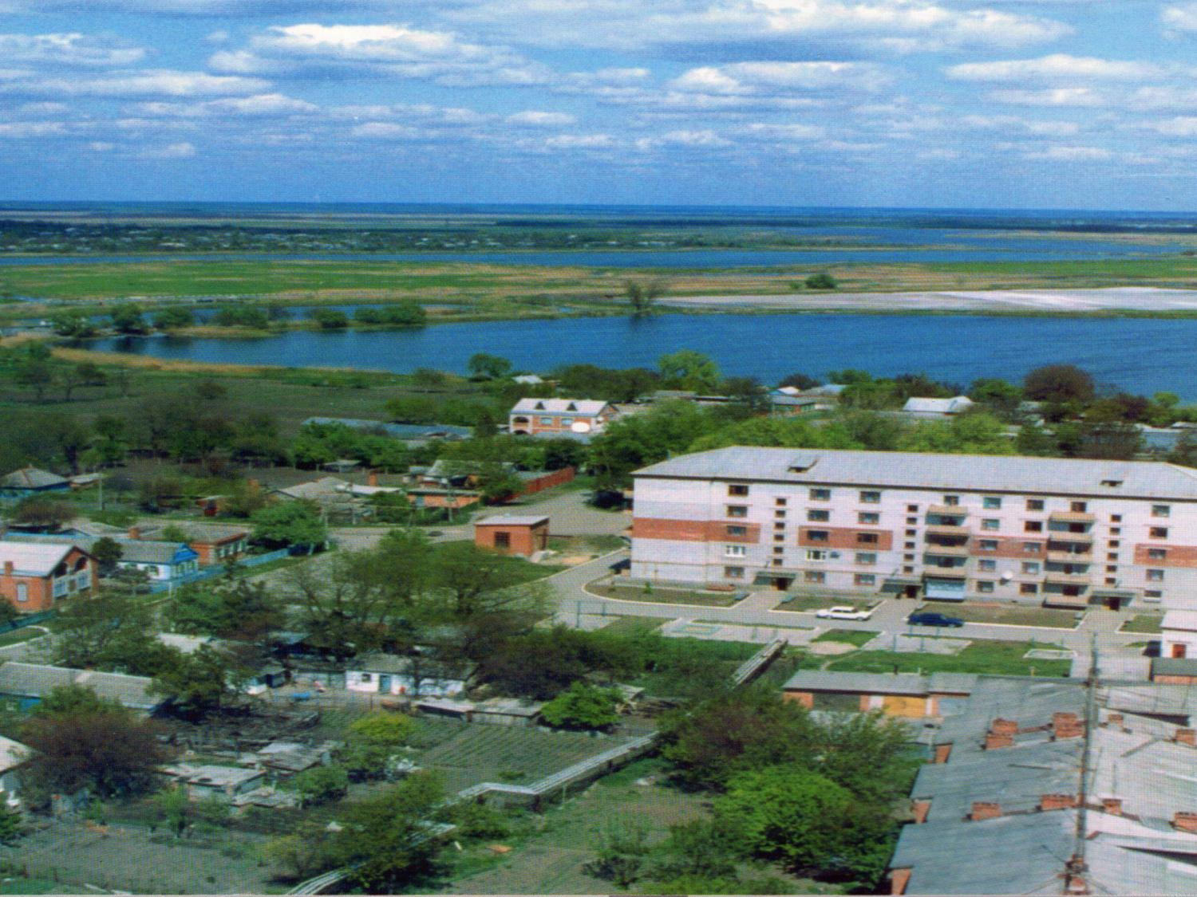

Slide 4
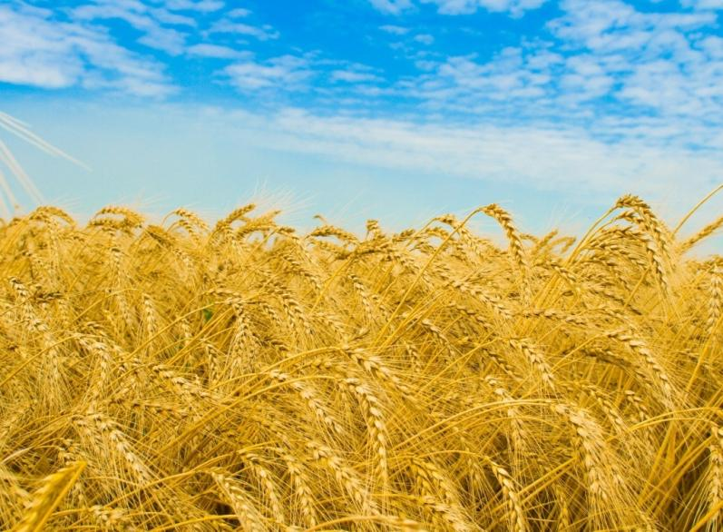
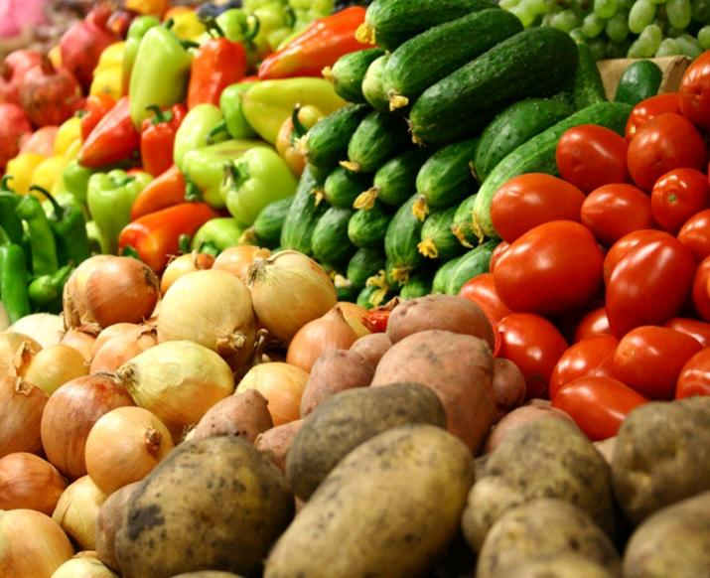
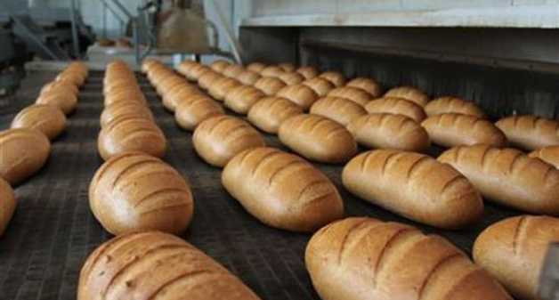
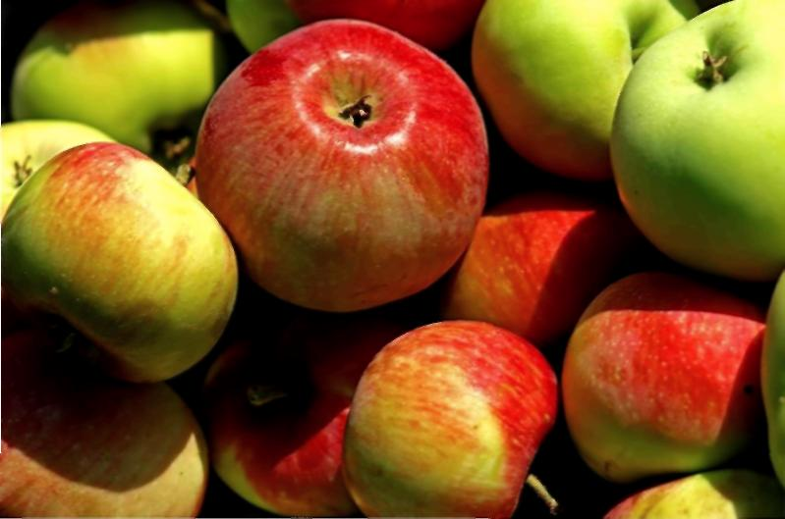
Кубань – жемчужина России

Slide 5
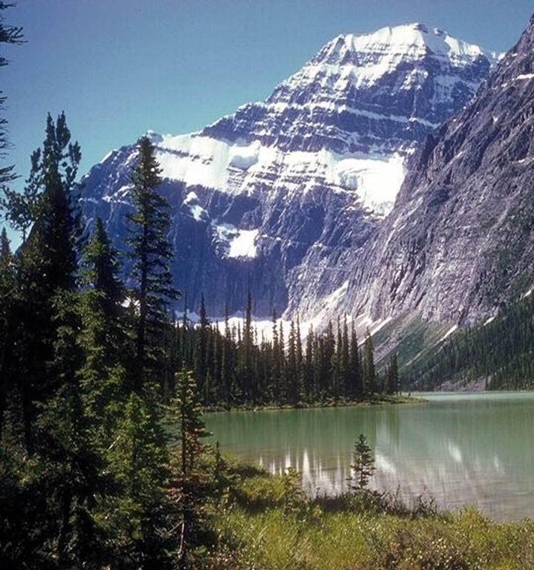
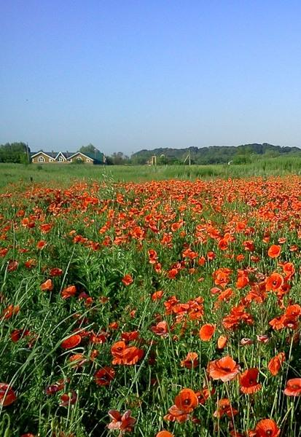
Высокие горы, степные просторы,
Приморского берега грань,

Slide 6
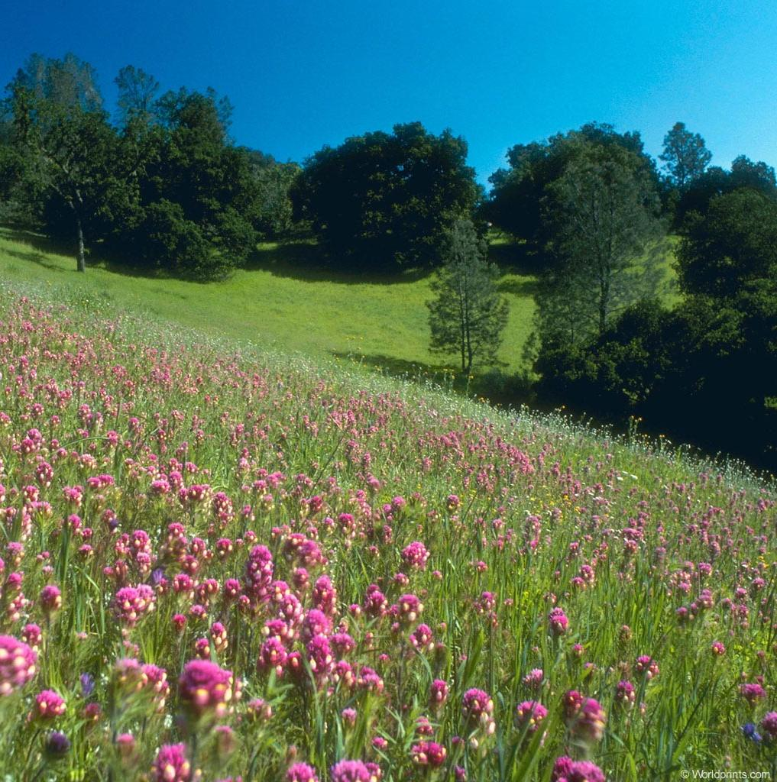
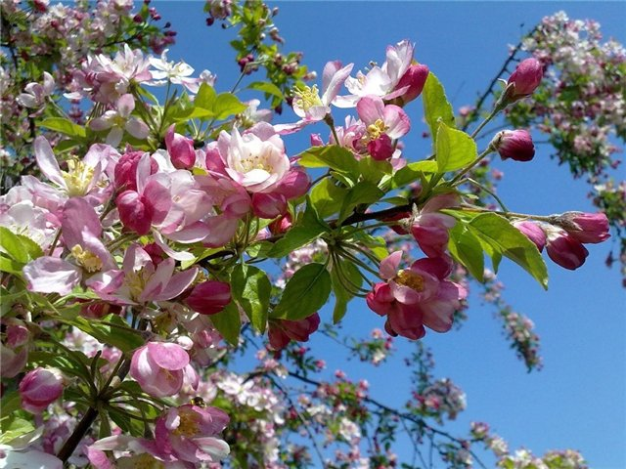
Леса и поляны, сады и лиманы-
Всё это родная Кубань!

Slide 7
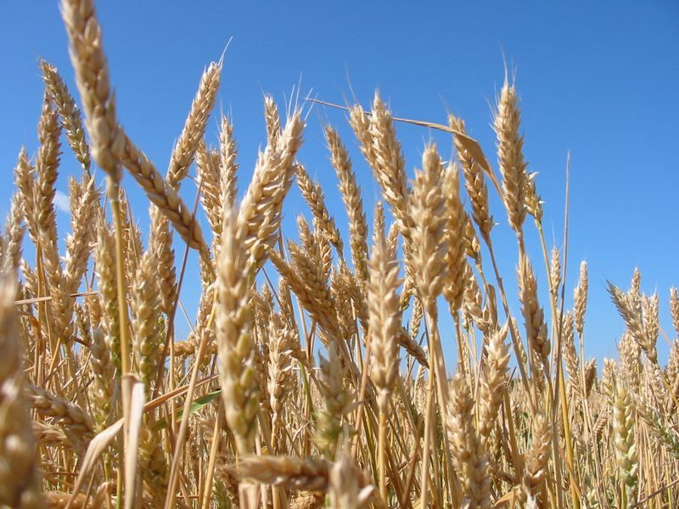
Кубань – житница России
Кубань – житница России

Slide 8
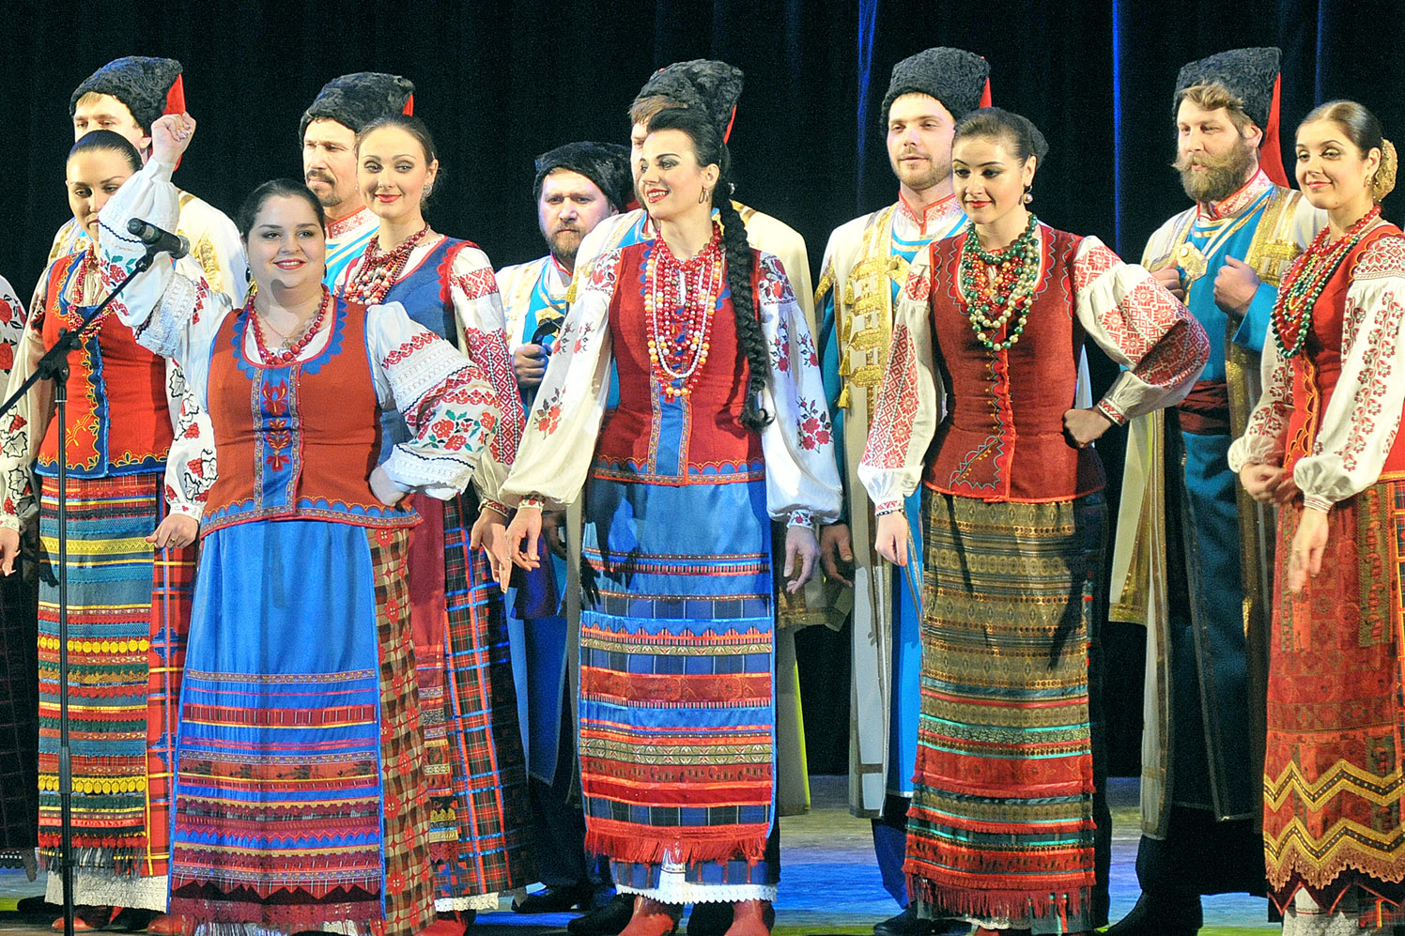
Кубань - песенная

Slide 9
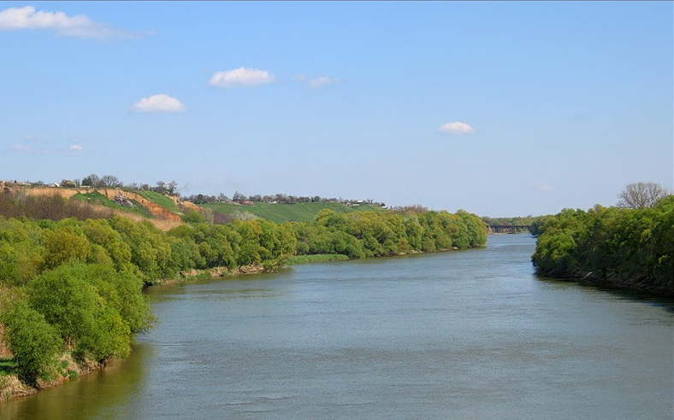
1.Ой, да Краснодарский край,
Ой , да он богат лежит.
Ой, да по степи река,
Ой, да с гор крутых бежит.
2. Ой, да что ни полюшко,
Ой, да славой венчано!
Мать-кормилица,
Ой, да наша вечная.
3. Ой, да ты , казак лихой,
Ой, да Кочубеев сын,
Ой, да в этот трудный год.
Ой, да хлеб большой скосил.
4. Ой, да удивил весь мир,
Ой, да к солнцу поднял степь.
Ой, да принимай ,страна,
Ой, да наш кубанский хлеб!

Slide 10
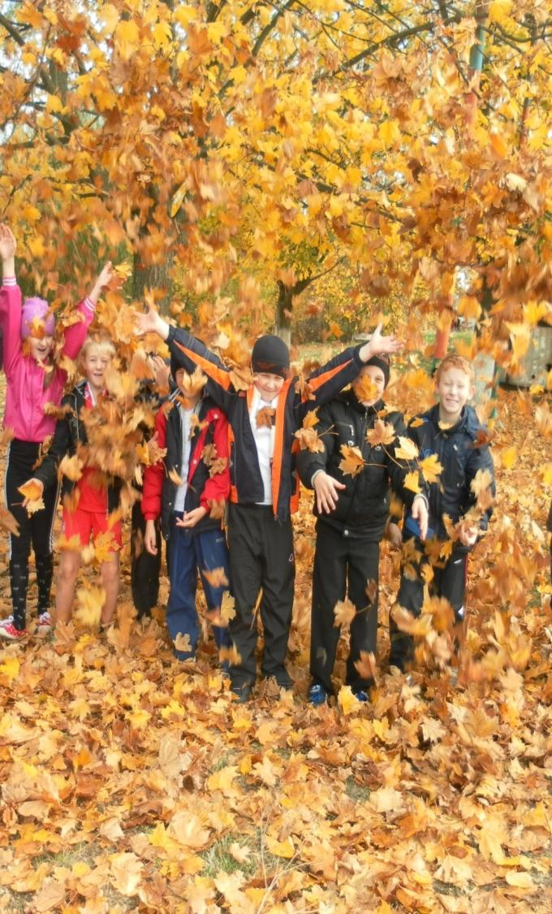
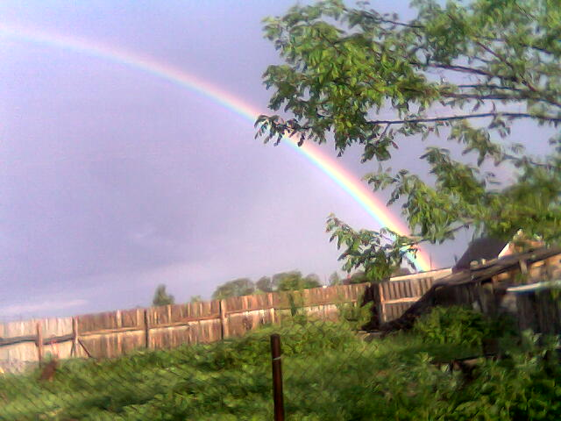
Кубань – Отчий дом

Slide 11
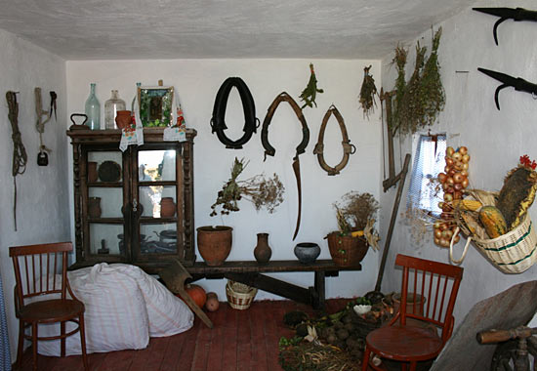
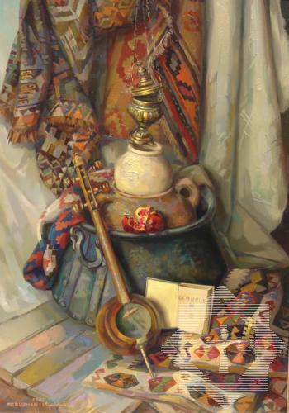
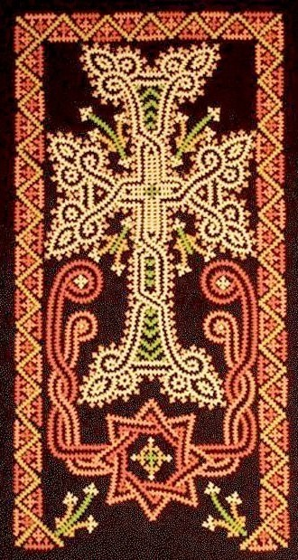
Кубань - мастеровая

Slide 13
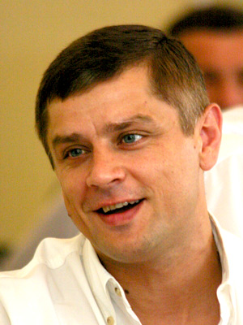
Кубань - спортивная

Slide 14
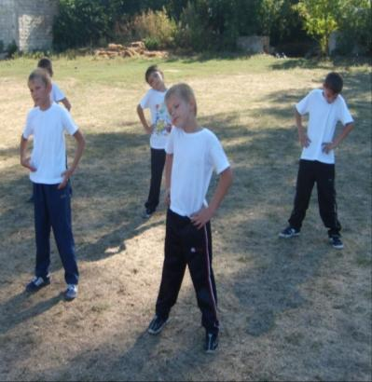
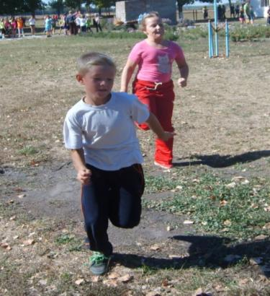
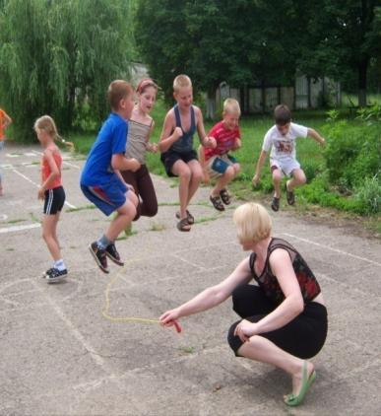
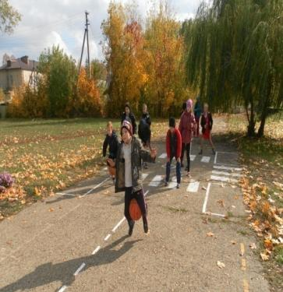
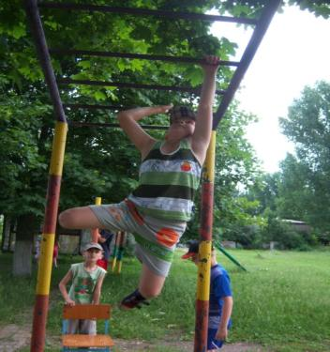
Занимайтесь спортом, дети! Бегайте до ночи!
И тогда вы непременно попадёте в Сочи!

Slide 15
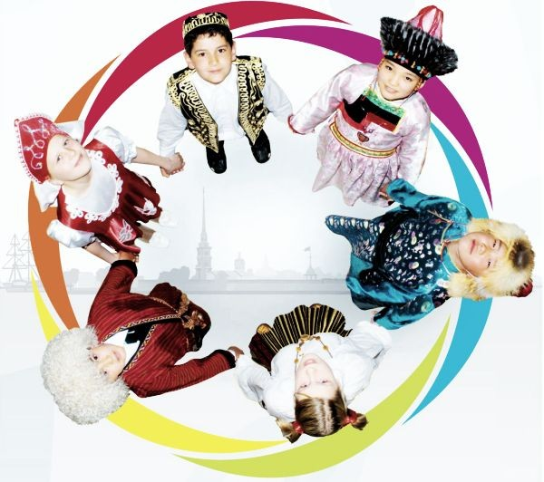
Кубань - многонациональная

Slide 16
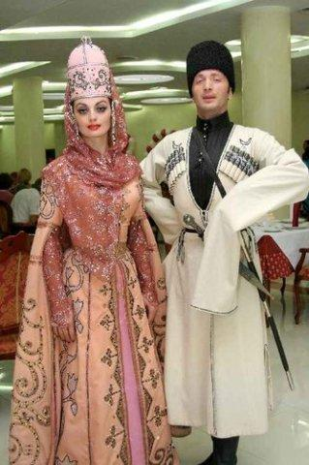
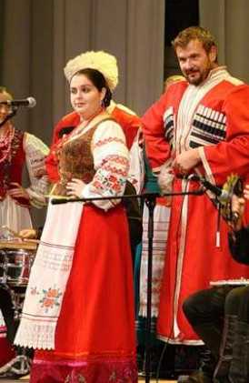
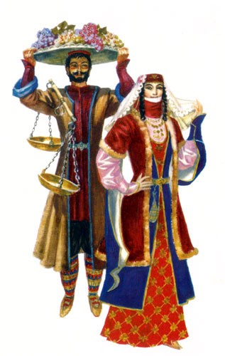
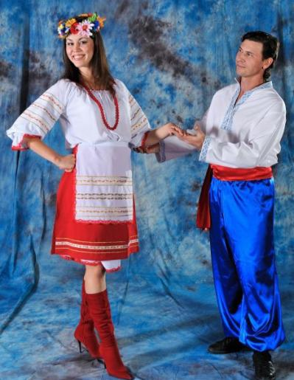
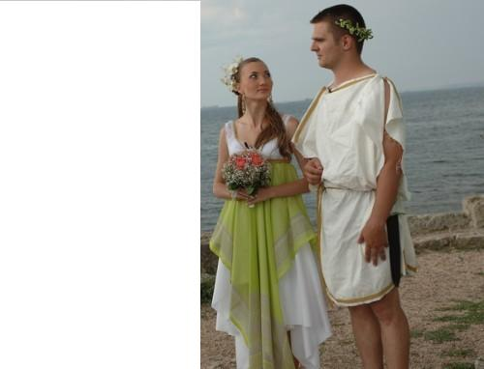

Slide 17
Кубань - поэтическая
Отчий край!
Вишнёвые рассветы,
Двух морей и неба синева.
Для тебя кубанские поэты
Сохранили лучшие слова.

